Slide 1
0921

Slide 2
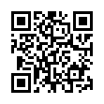

Slide 3
Lesson2

Slide 4
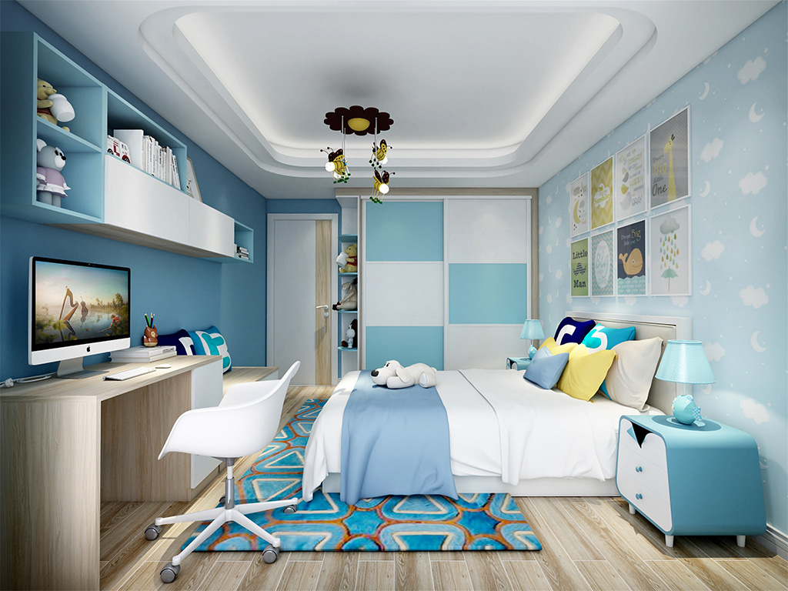

Slide 5
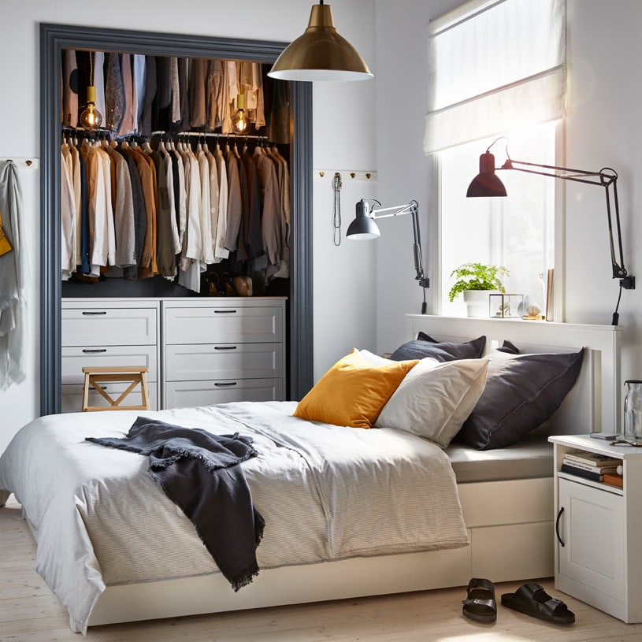

Slide 6
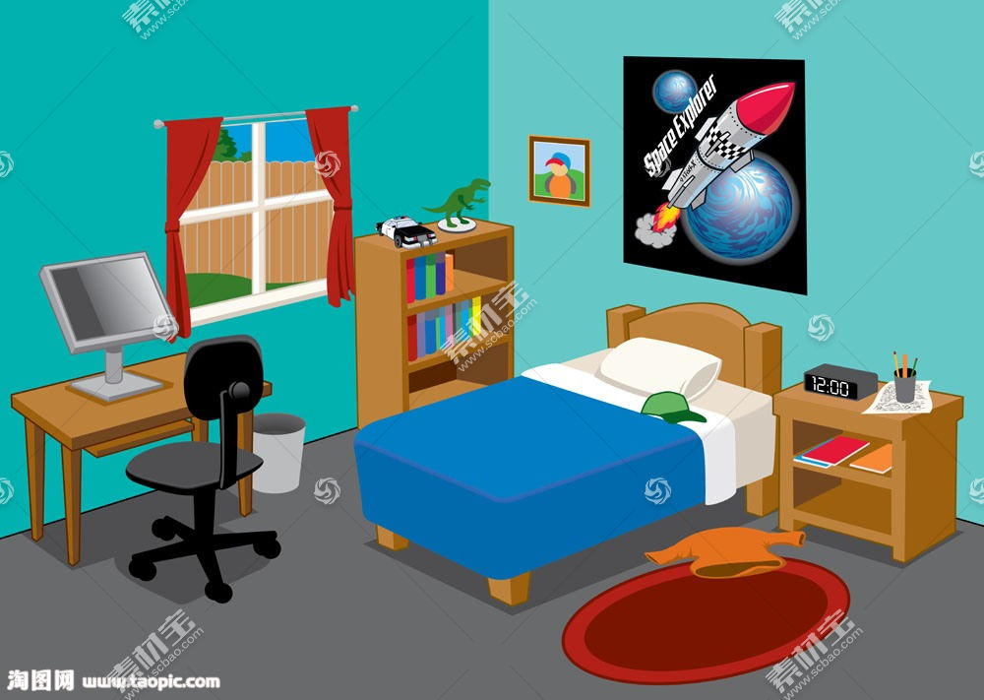

Slide 7
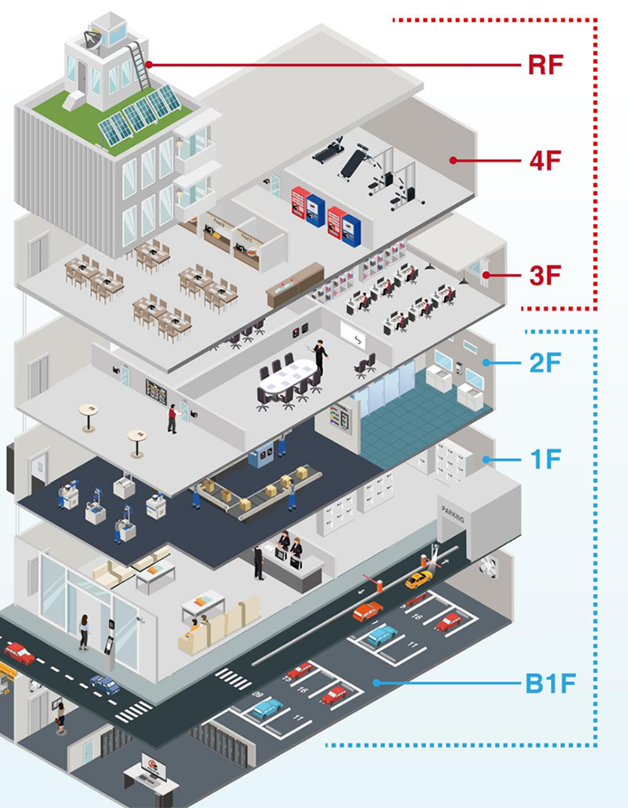
层
Céng
这栋楼有4层楼

Slide 8
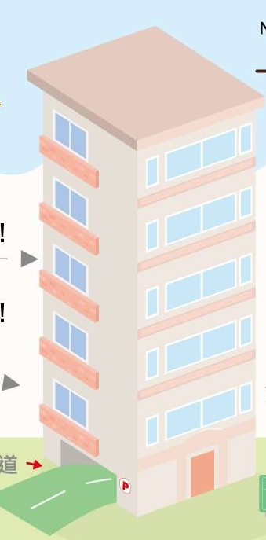

Slide 9
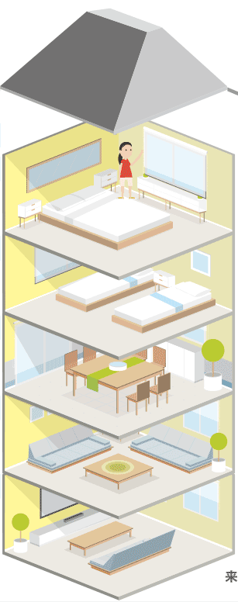
我住在第五层楼
or
我住五楼

Slide 10
你住几楼呢?

Slide 11
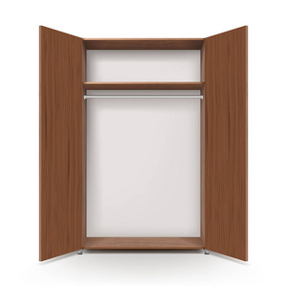
空
Kōng
这个衣柜是空的。

Slide 12
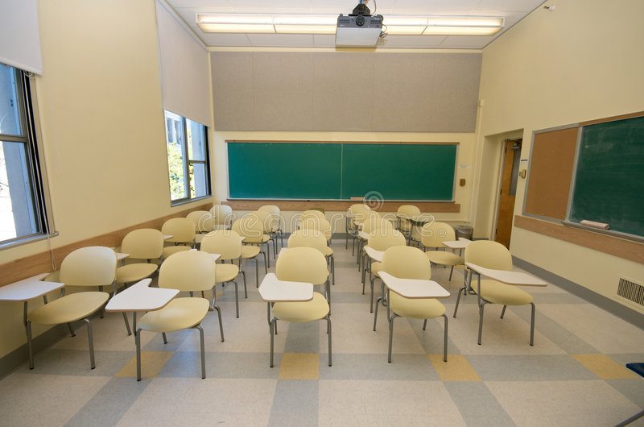
空
这间教室是空的。

Slide 13
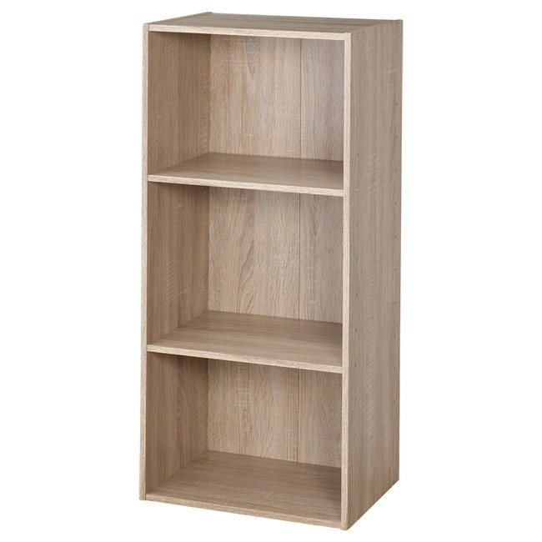

Slide 14
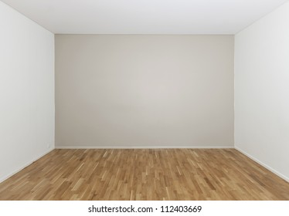

Slide 15
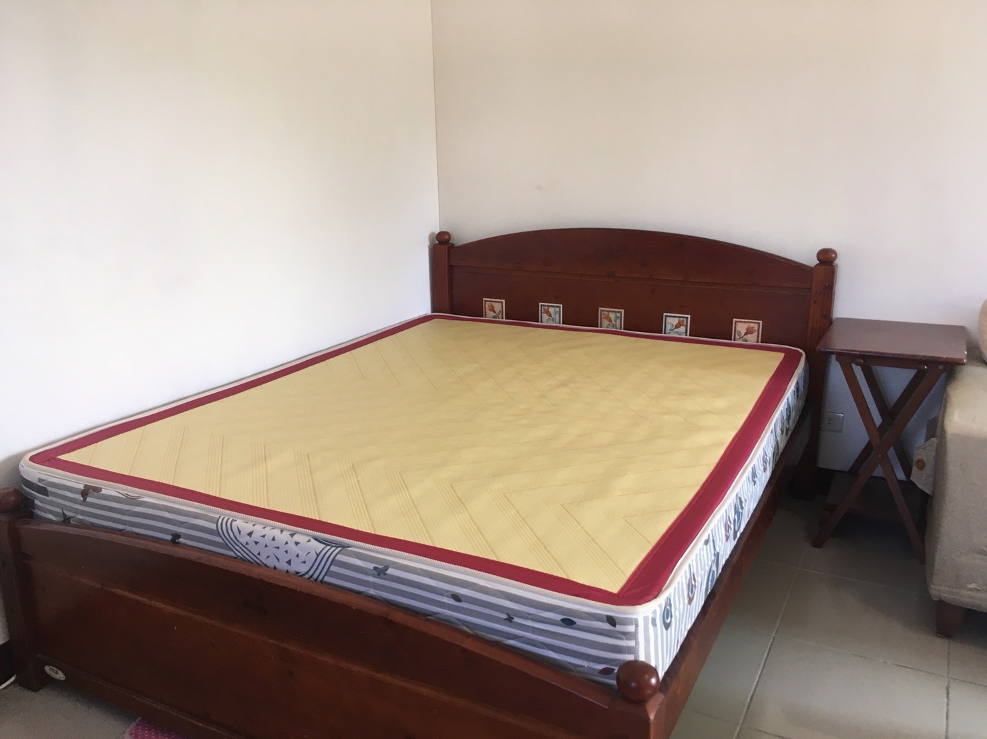

Slide 16
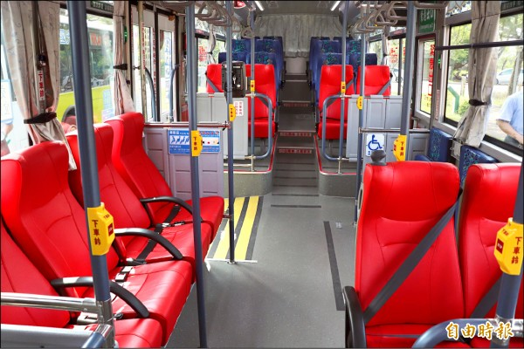


Slide 17
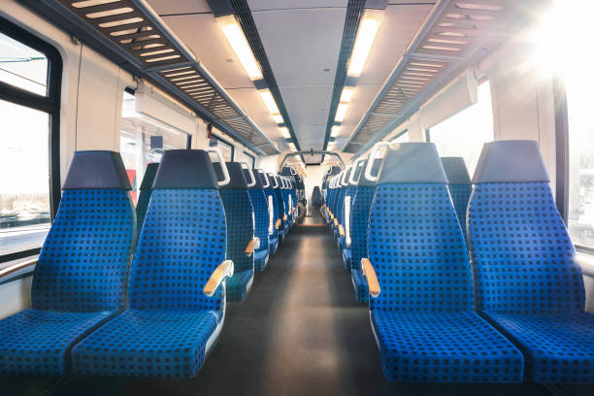
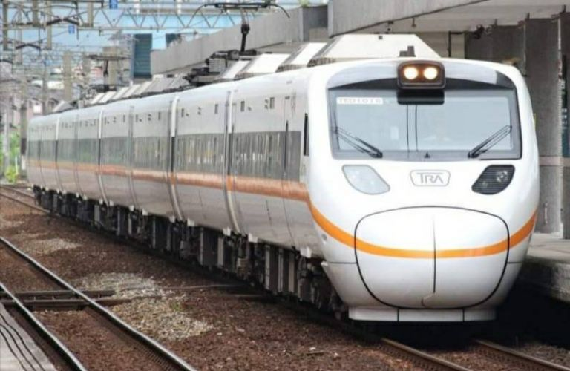

Slide 18
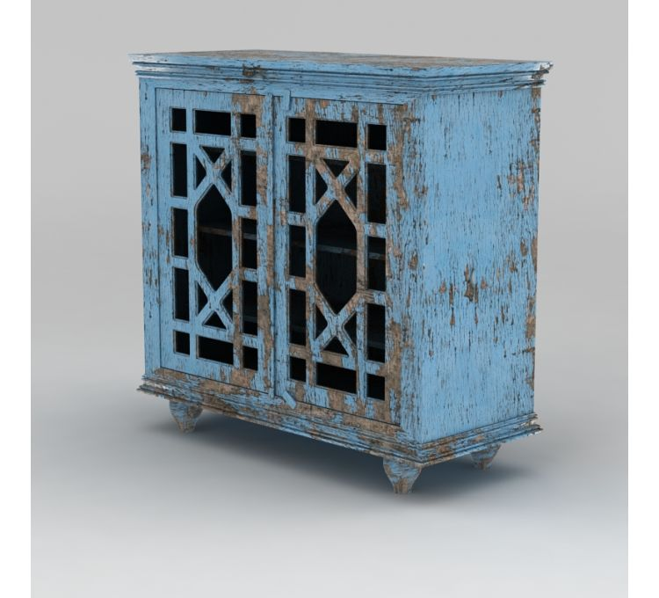
旧
Jiù
这个柜子很旧。

Slide 19
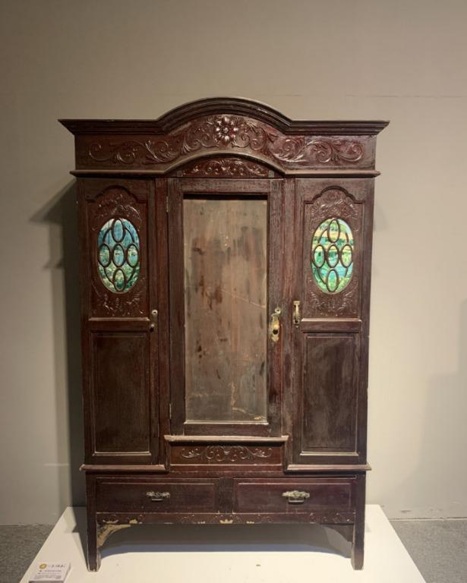
旧
这个衣柜很旧。

Slide 20
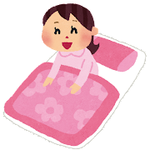
旧
他很喜欢那条旧被子

Slide 21
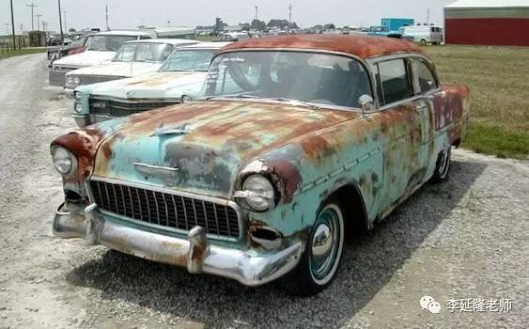

Slide 22
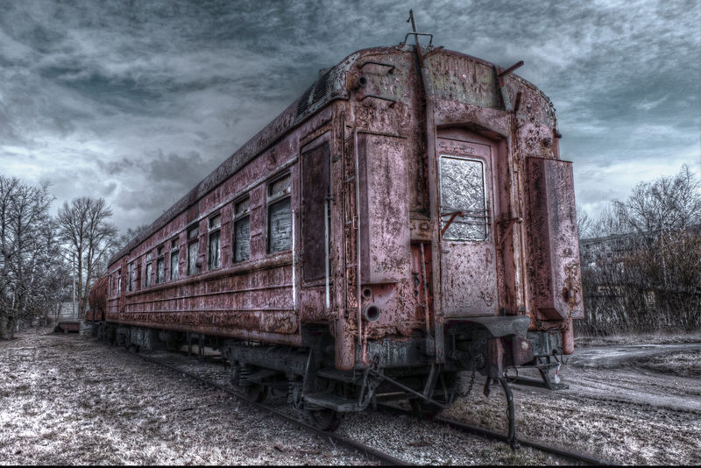

Slide 23
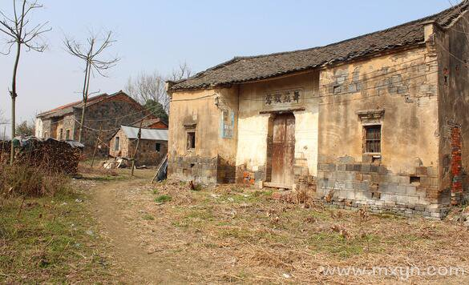

Slide 24
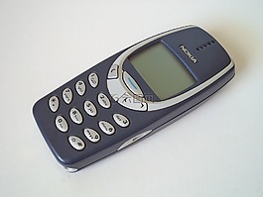

Slide 25
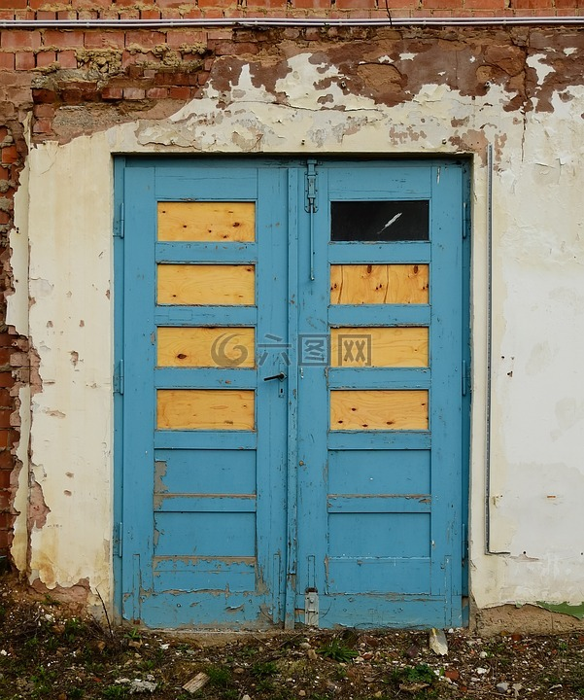

Slide 26
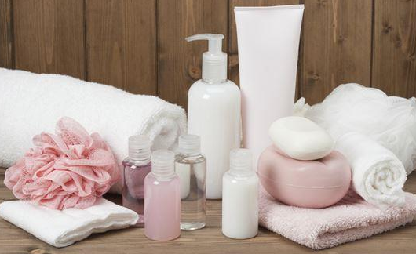
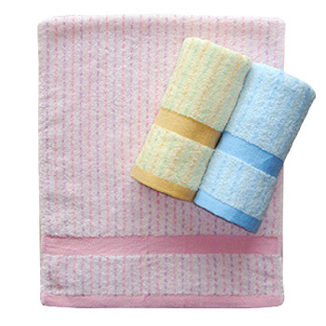
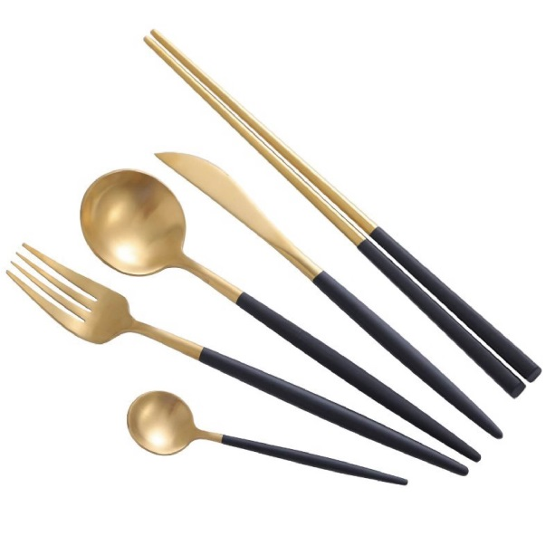
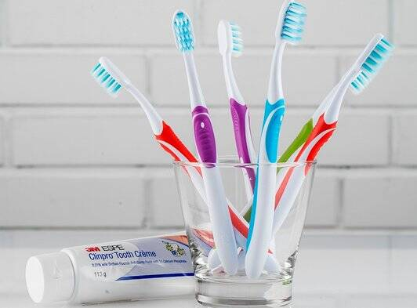
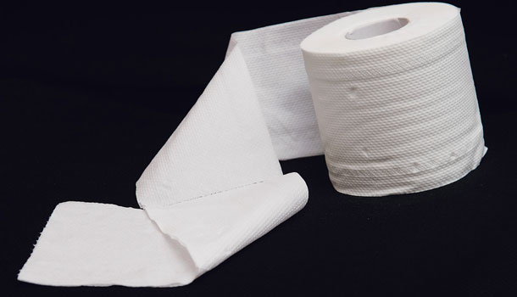
日用品
rìyòngpǐn
Notes:
((可以延伸：你觉得什么东西是日用品?

Slide 27
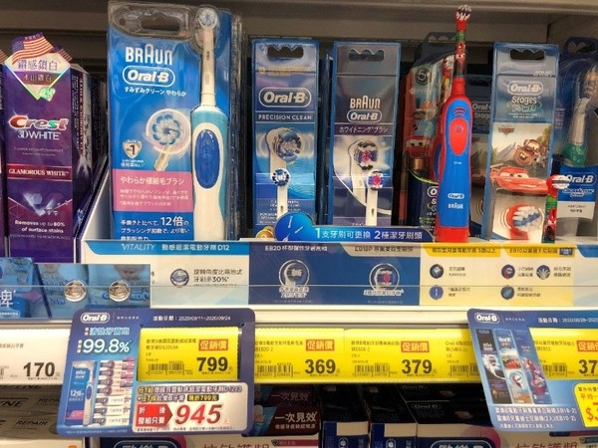
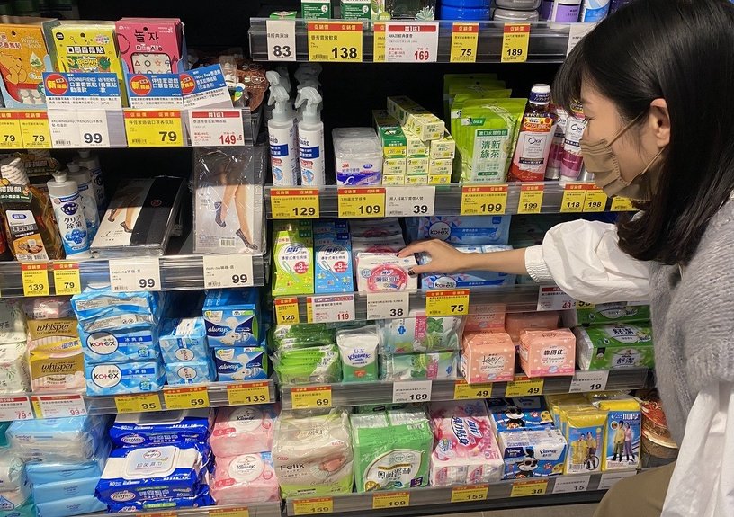
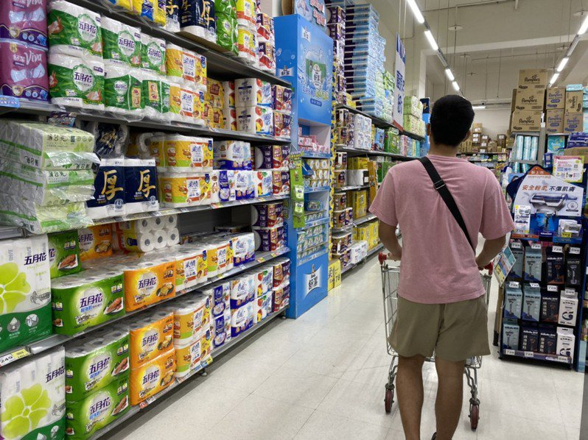
他这家商店卖日用品

Slide 28
布尔诺有那些卖日用品的店呢?

Slide 29
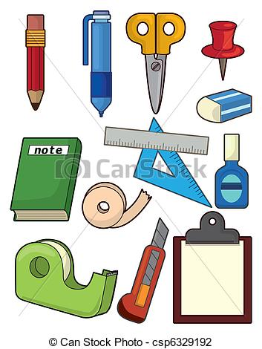
文具
wénjù

Slide 30
日用品
rìyòngpǐn
Notes:
((可以延伸：你觉得什么东西是日用品?

Slide 31

Existential sentences
他身上穿着一件绿色的衣服、手上拿着一个红色的袋子。

Slide 32
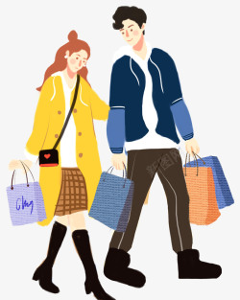
盆pen栽zai
一株zhu植物

Slide 33
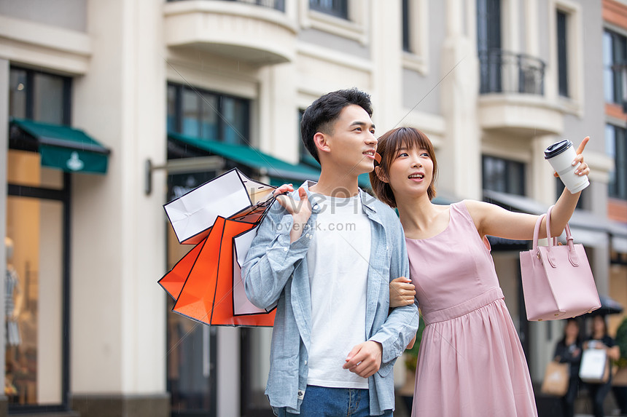

Slide 34
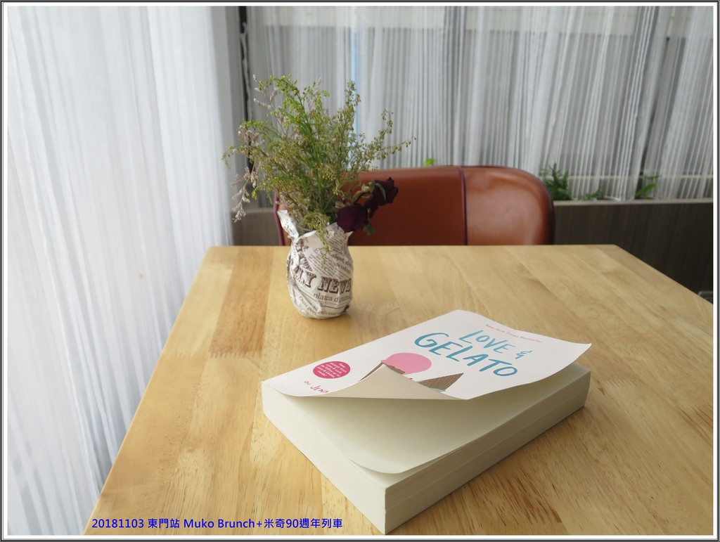
Existential sentencesII-有and是
桌子上有一本书。

Slide 35
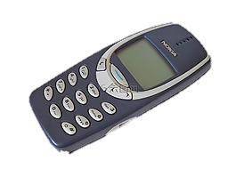
Existential sentencesII-有and是
桌子上有一本书和一支手机。

Slide 36
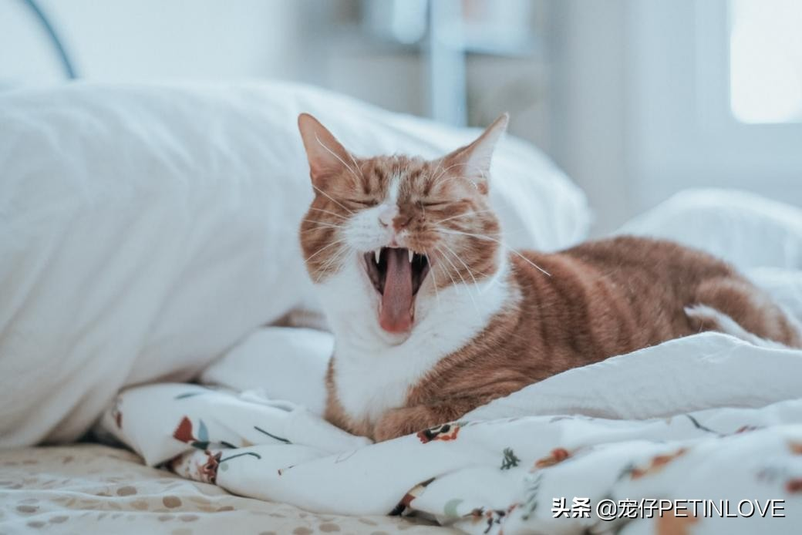
Existential sentencesII-有and是
床上有一只猫、一床被子和一支手机。

Slide 37
Existential sentencesII-有and是
桌子上放着什么?
桌子上是一本书和一支手机。

Slide 38
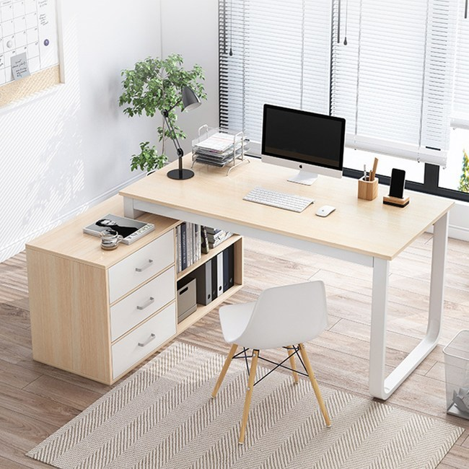
Existential sentences
笔筒

Slide 39
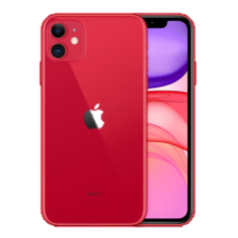

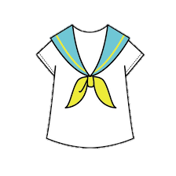
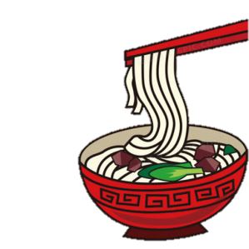
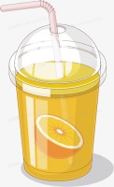

Slide 40
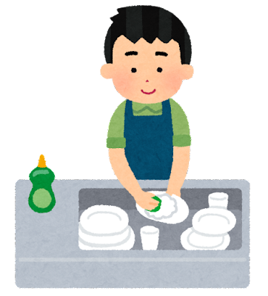
洗
他在洗碗
Xǐ

Slide 41

洗
他在洗脸

Slide 42
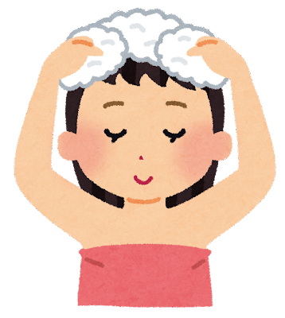

Slide 43
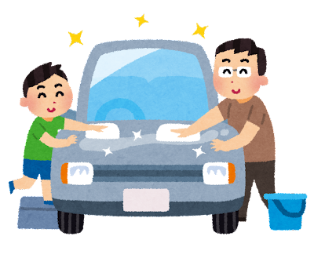

Slide 44
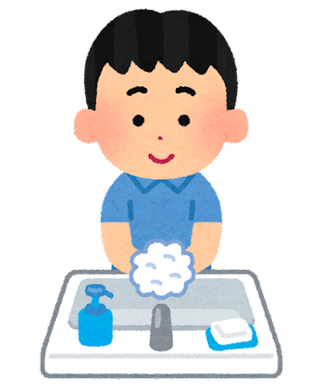

Slide 45
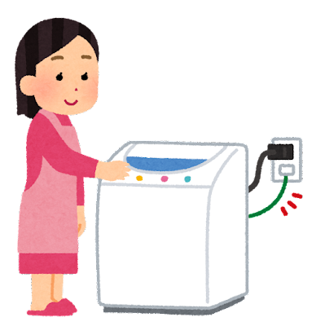
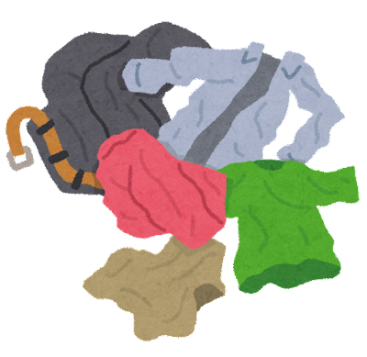

Slide 46
洗衣机
Xǐyījī
他用洗衣机洗衣服
一台洗衣机

Slide 47
你平常怎么洗衣服?

Slide 48
你住的地方有几台洗衣机?

